Slide 1

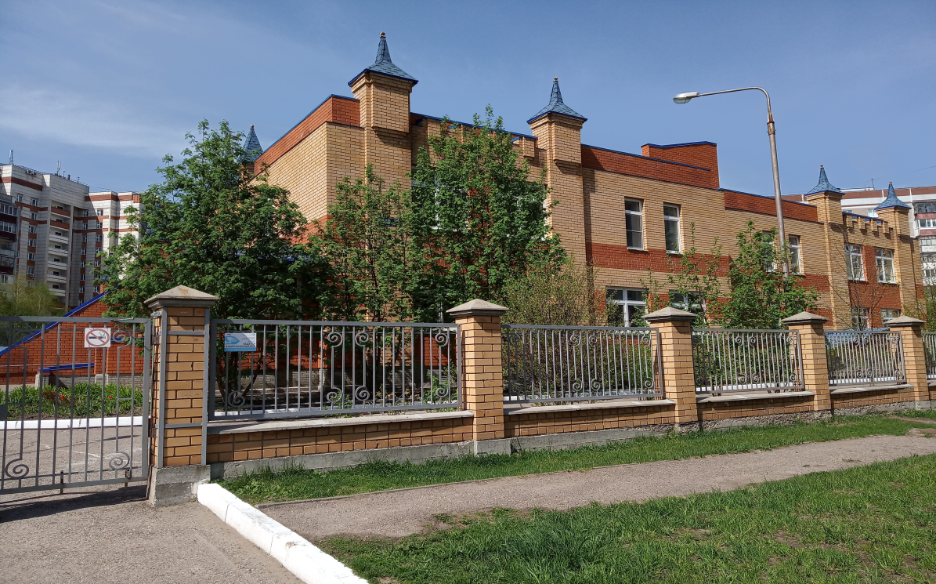
ОБРАЗОВАТЕЛЬНАЯ ПРОГРАММА ДОШКОЛЬНОГО ОБРАЗОВАНИЯ
Муниципальное автономное дошкольное образовательное учреждение «Детский сад №127 комбинированного вида с татарским языком воспитания и обучения » Советского района города Казани

Slide 2
Порядок организации и осуществления образовательной деятельности с 01.01.2021 определяется в соответствие с приказом Министерства просвещения РФ от 31.07.2020 №373 «Об утверждении порядка организации и осуществления образовательной деятельности по основным общеобразовательным программам -образовательным программам дошкольного образования».
Требования к структуре, объему, условиям реализации и результатам освоения с 01.01.2014 определяются в соответствие с Федеральным государственным образовательным стандартом дошкольного образования (ФГОС ДО).
Базовые объем и содержание дошкольного образования, планируемые результаты освоения с 01.09.2023 определяются в соответствие с Федеральной образовательной программой дошкольного образования (ФОП ДО).
Содержание дошкольного образования в конкретной Образовательной организации с 01.09.2023 определяется Образовательной программой дошкольного образования (ОП ДО).
ОБРАЗОВАТЕЛЬНАЯ ПРОГРАММА ДОШКОЛЬНОГО ОБРАЗОВАНИЯ

Slide 3
Программа разработана на основе Федерального государственного образовательного стандарта дошкольного образования (далее – ФГОС ДО) и Федеральной образовательной программы
дошкольного образования (далее – ФОП ДО). https://files.oprf.ru/storage/image_store/docs2022/programma1512 2022.pdf.
Программа состоит из обязательной части и части, формируемой участниками образовательных отношений. Обе части являются
взаимодополняющими и необходимыми с точки зрения
реализации требований ФГОС ДО.

Slide 4
Цель Программы
Разностороннее развитие ребенка в период дошкольного детства с учетом возрастных и индивидуальных особенностей на основе духовно-нравственных ценностей народов РФ, исторических и национально- культурных традиций.

Slide 5
Задачи обязательной части Программы
Обеспечение единых для РФ содержания ДО и планируемых результатов освоения образовательной программы ДО;
Построение (структурирование) содержания образовательной работы на основе учета возрастных и индивидуальных особенностей развития;
Создание условий для равного доступа к образованию для всех детей дошкольного возраста с учетом разнообразия образовательных потребностей и индивидуальных возможностей;
Обеспечение развития физических, личностных, нравственных качеств и основ патриотизма, интеллектуальных и художественно-творческих способностей
ребенка, его инициативности, самостоятельности и ответственности;
Достижение детьми на этапе завершения ДО уровня развития, необходимого и достаточного для успешного освоения ими образовательных программ начального общего образования;
Охрана и укрепление физического и психического здоровья детей, в том числе
их эмоционального благополучия;
Обеспечение психолого-педагогической поддержки семьи и повышение компетентности родителей (законных представителей) в вопросах образования, охраны и укрепления здоровья детей

Slide 6
Задачи вариативной части Программы
Формирование у воспитанников первичных представлений о малой Родине (республике Татарстан), социокультурных ценностях татарского народа, представлений о родном городе (город Казань), о традициях, праздниках, достопримечательностях, культуре и истории родного края, а также развитие чувства гордости и уважения к родному краю, малой Родине (по региональной образовательной программе «Сөенеч. Радость познания» Шаеховой Р.К.).
Развитие устойчивого интереса у воспитанников к освоению татарского языка, желание общаться на татарском языке, формирование первоначальных умений и навыков практического владения татарским языком в устной форме (по УМК «Говорим по-татарски» Зариповой З.М.).
3. Приобщение детей к традиционным духовно-нравственным и социокультурным ценностям российского народа (таких, как жизнь, достоинство, права и свободы человека, крепкая семья, созидательный труд, гуманизм, милосердие, справедливость, коллективизм, взаимопомощь и взаимоуважение, историческая память, преемственность поколений, единство народов России), формирование оптимистического отношения детей к окружающему миру (по парциальной программе патриотического и духовно-нравственного воспитания детей старшего дошкольного возраста «Я люблю Россию!» Нищевой Н,Н., Кирилловой Ю.А.)

Slide 7
Программа образования состоит из обязательной и вариативной части
Обязательная часть
Программы
Часть, формируемая участниками
образовательных отношений
Состоит из авторских и парциальных
программ и
составляет не более
40%
Соответствует ФОП ДО и составляет не менее 60% от
общего объема
Программы
Обе части являются взаимодополняющими и необходимыми с точки зрения реализации требований ФГОС ДО

Slide 8
Образовательная программа дошкольного образования детского сада
Программа охватывает все образовательные области, педставленные в ФГОС ДО:
социально- познава речевое художественно физическое
коммуника тельное -эстетическое
тивное ,
Содержание Программы и планируемые результаты, разработанные в детском саду, разработаны и реализуются не ниже уровня соответствующих содержания и планируемых результатов ФОП ДО.

Slide 9
Обязательная часть Программы
Федеральная образовательная программа дошкольного образования (ФОП ДО)
Часть Программы, формируемая участниками образовательных отношений
«Говорим по татарски»Зарипова З.М., Кидрячева Р.М., Исаева Р.С.
Региональная образовательная программа дошкольного образования «Сөенеч. Радость познания» Шаехова Р.К.
«Туган телдә сөйләшәбез” – “Говорим на родном языке”, Хазратова Ф.В.,Зарипова З.М.

Slide 10
Спасибо за внимание!

